Slide 1


Kính chào quý thầy cô
và các em!

Slide 2

Trò chơi “Tiếp sức”
Bốn đội lần lượt viết tên tác phẩm trong vòng 4 phút
Đội viết được nhiều hơn là đội chiến thắng
Đội 1
Đội 2
Đội 3
Đội 4
Kể tên các tác phẩm
văn học dân gian?
Kể tên các tác phẩm
văn học viết?

Slide 3
TỔNG QUAN VĂN HỌC VIỆT NAM

Slide 4
Nội dung bài học
Các bộ phận hợp thành của văn học Việt Nam
Quá trình phát triển của văn học viết Việt Nam
Con người Việt Nam qua văn học

Slide 5

I. CÁC BỘ PHẬN HỢP THÀNH CỦA VĂN HỌC VIỆT NAM
VĂN HỌC
VIỆT NAM
VĂN HỌC
DÂN GIAN
VĂN HỌC
VIẾT
VĂN HỌC
TRUNG ĐẠI
VĂN HỌC
HIỆN ĐẠI

Slide 6
Nhiệm vụ 1 – gợi nhớ
Các văn bản sau thuộc bộ phận văn học nào?
(văn học dân gian, văn học viết)

Slide 7
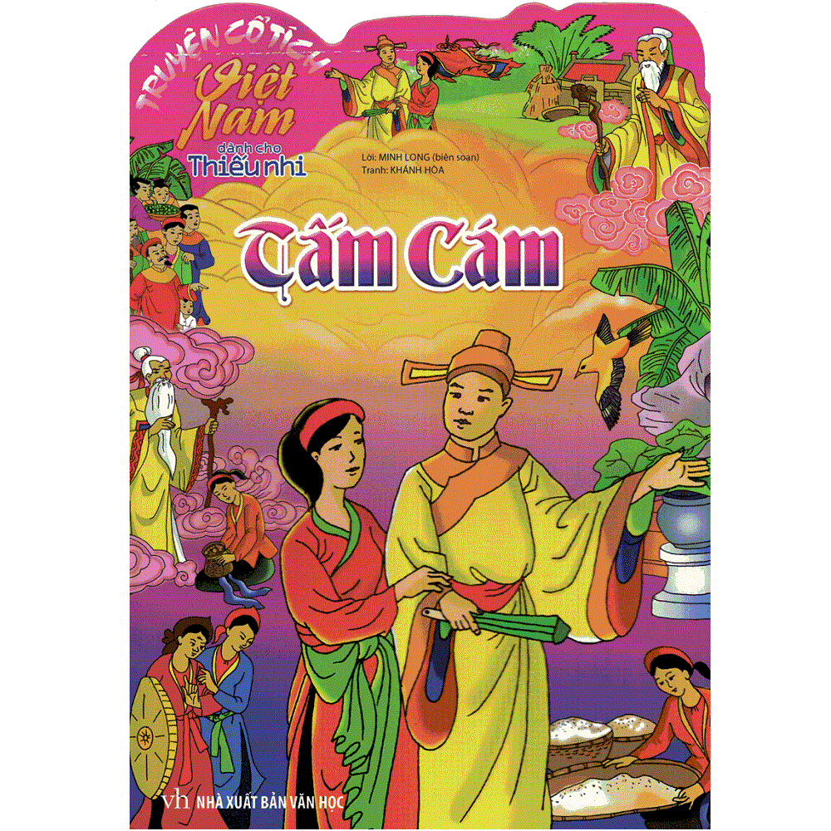

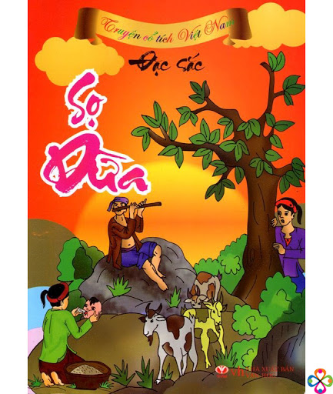
VĂN HỌC
DÂN GIAN
VĂN HỌC
DÂN GIAN
VĂN HỌC VIẾT

Slide 8

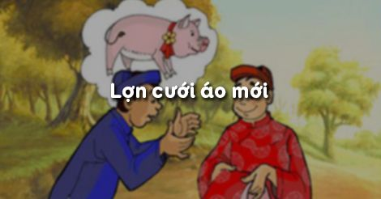
VĂN HỌC
DÂN GIAN
VĂN HỌC VIẾT

Slide 9
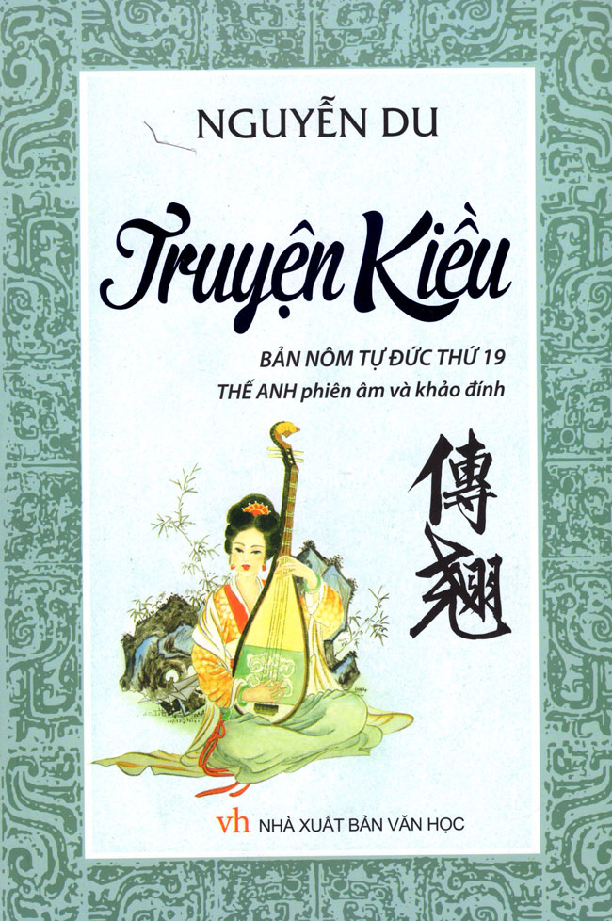
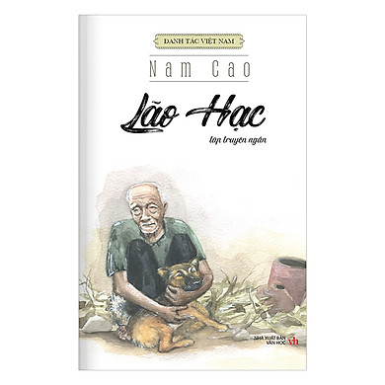
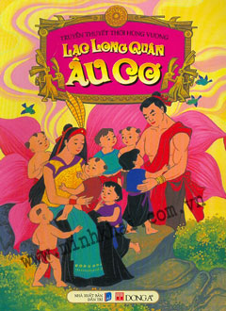
VĂN HỌC VIẾT
VĂN HỌC VIẾT
VĂN HỌC
DÂN GIAN

Slide 10
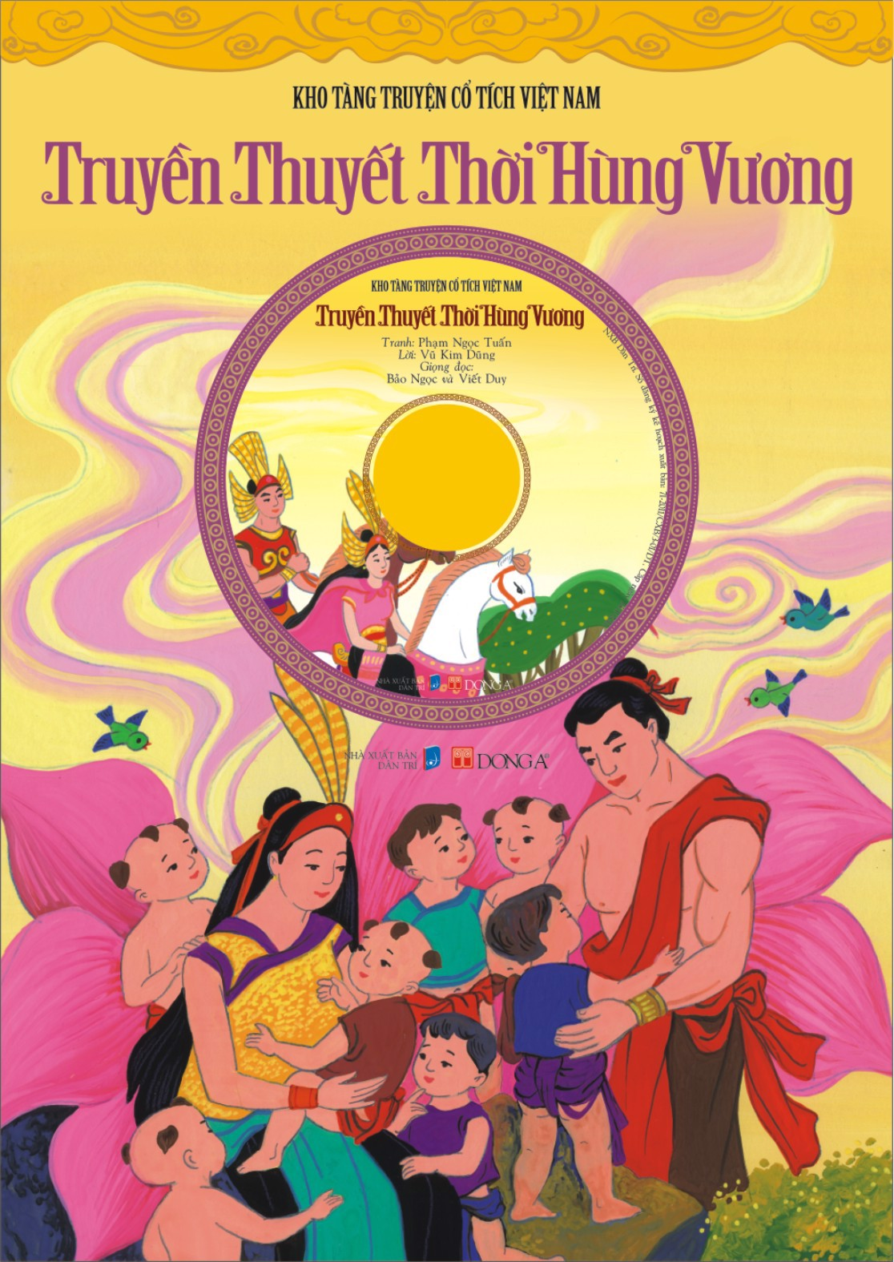
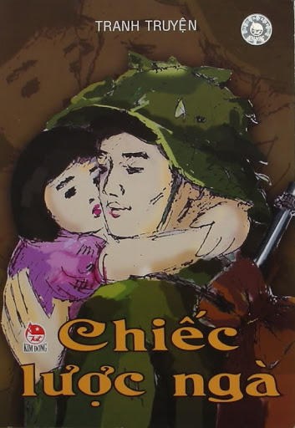

VĂN HỌC
DÂN GIAN
VĂN HỌC VIẾT
VĂN HỌC VIẾT

Slide 11
Nhiệm vụ 2 – nghiên cứu
Các đội chơi tìm hiểu kiến thức về văn học dân gian và văn học viết, hoàn thiện bảng kiến thức theo các gợi ý sau:
Đội 1: Tìm hiểu về thời gian ra đời và khái niệm?
Đội 2: Tìm hiểu về lực lượng sáng tác và chữ viết?
Đội 3: Tìm hiểu về đặc trưng?
Đội 4: Tìm hiểu về hệ thống thể loại?

Slide 12
I. CÁC BỘ PHẬN HỢP THÀNH CỦA VĂN HỌC VIỆT NAM
Tiêu chí | Văn học dân gian | Văn học viết
Thời gian
Khái niệm
Lực lượng sáng tác
Chữ viết
- Ra đời từ rất sớm.
- Thế kỉ X.
- Là sáng tác tập thể của nhân dân lao động được truyền miệng từ đời này sang đời khác, thể hiện tiếng nói tình cảm chung của cộng đồng.
- Là sáng tác của trí thức, được ghi lại bằng chữ viết, mang dấu ấn của tác giả.
- Nhân dân lao động.
- Cá nhân tri thức.
- Không có chữ viết
- Hán, Nôm, Quốc ngữ.

Slide 13
I. CÁC BỘ PHẬN HỢP THÀNH CỦA VĂN HỌC VIỆT NAM
Tiêu chí | Văn học dân gian | Văn học viết
Đặc trưng
Thể loại
Tính tập thể, truyền miệng, dị bản.
Thực hành trong sinh hoạt cộng đồng.
Lưu truyền bằng chữ viết
Tính cá thể, mang dấu ấn cá nhân sáng tạo.
Truyện cổ dân gian: sử thi, truyền thuyết, cổ tích, ngụ ngôn, truyện cười…
Trữ tình dân gian: ca dao…
Sân khâu dân gian: chèo, tuồng, cải lương…
-VH chữ Hán: văn xuôi (truyện, ký, tiểu thuyết chương hồi), thơ (thơ Đường luật, từ khúc…), Văn biền ngẫu (phú, cáo, văn tế)
VH chữ Nôm: thơ (thơ Nôm Đường luật, truyện thơ, ngâm khúc,…), văn biền ngẫu.
VH chữ Quốc ngữ: tự sự (tiểu thuyết, truyện ngắn, ký), trữ tình (thơ trữ tình, trường ca), kịch (kịch nói, kịch thơ)…

Slide 14
I. CÁC BỘ PHẬN HỢP THÀNH CỦA VĂN HỌC VIỆT NAM
* Mối quan hệ giữa VHDG và VHV:
- Văn học dân gian và văn học viết có mối quan hệ mật thiết, tương hỗ, cùng nhau phát triển.
Văn học dân gian
Văn học viết

Slide 15
I. CÁC BỘ PHẬN HỢP THÀNH CỦA VĂN HỌC VIỆT NAM
* Ví dụ:
- Văn học dân gian → Văn học viết:
“Thân em cúc mọc bờ rào,
Kẻ qua ngắt nhụy, người vào bẻ bông”
(Ca dao)
“Khi sao phong gấm rủ là
Giờ sao tan tác như hoa giữa đường...”
(Truyện Kiều - Nguyễn Du)

Slide 16
I. CÁC BỘ PHẬN HỢP THÀNH CỦA VĂN HỌC VIỆT NAM
Văn học viết → Văn học dân gian:
Hỡi cô tát nước bên đàng
Sao cô múc ánh trăng vàng đổ đi.
Theo các nhà nghiên cứu, câu ca dao trên thực chất là hai câu thơ của tác giả Bàng Bá Lân. Do mang đầy đủ những đặc điểm, tính chất của ca dao nên đã được nhân dân tiếp nhận và đi vào đời sống với tư cách của ca dao.

Slide 17
II. QUÁ TRÌNH PHÁT TRIỂN CỦA VĂN HỌC VIẾT VIỆT NAM
Văn học từ TK
X → hết XIX
Văn học từ đầu TK XX → Cách mạng
tháng Tám 1945
Văn học từ Cách mạng tháng Tám 1945 →
hết tk XX
Quá trình phát triển của văn học viết Việt Nam chia thành mấy thời kỳ?
Văn học trung đại
(Sản phẩm của văn hóa phương Đông)
Văn học hiện đại
(Sản phẩm của sự kết hợp giữa văn hóa phương Đông truyền thống và văn hóa phương Tây)

Slide 18
Nhiệm vụ 3 – chuyên sâu
Các văn bản sau thuộc văn học trung đại hay văn học hiện đại?

Slide 19
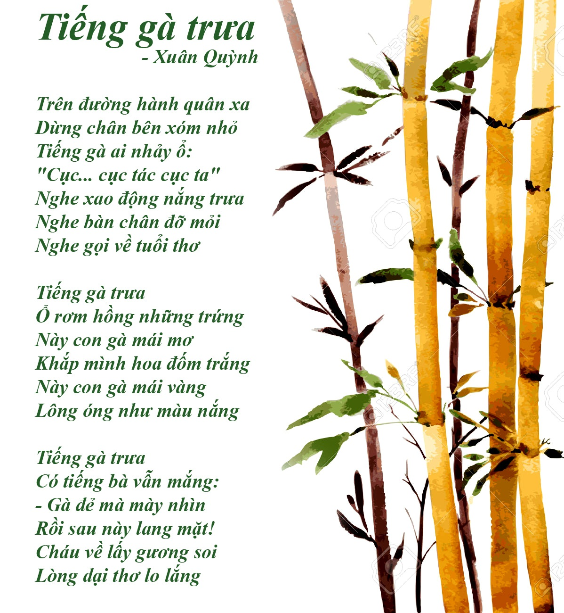
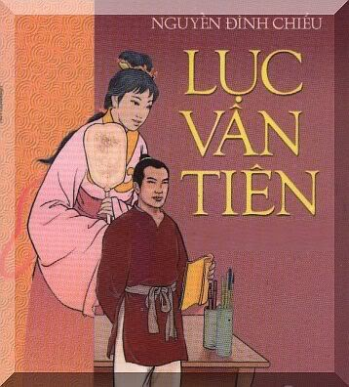
VĂN HỌC
HIỆN ĐẠI
VĂN HỌC
TRUNG ĐẠI

Slide 20

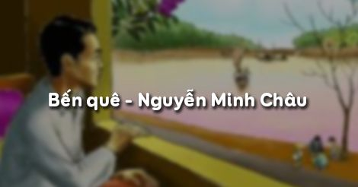
VĂN HỌC
HIỆN ĐẠI
VĂN HỌC
TRUNG ĐẠI

Slide 21
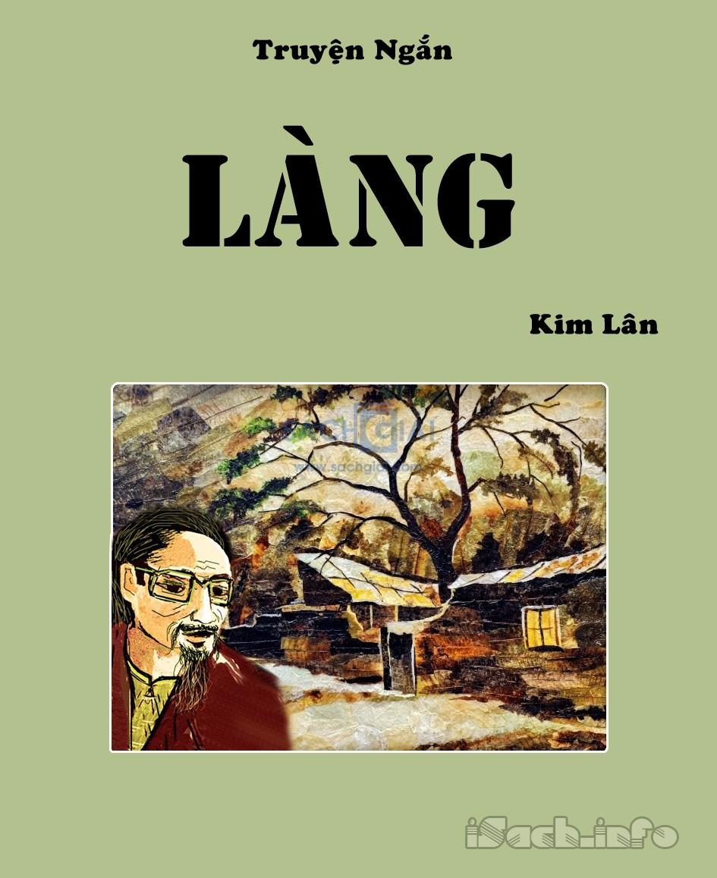
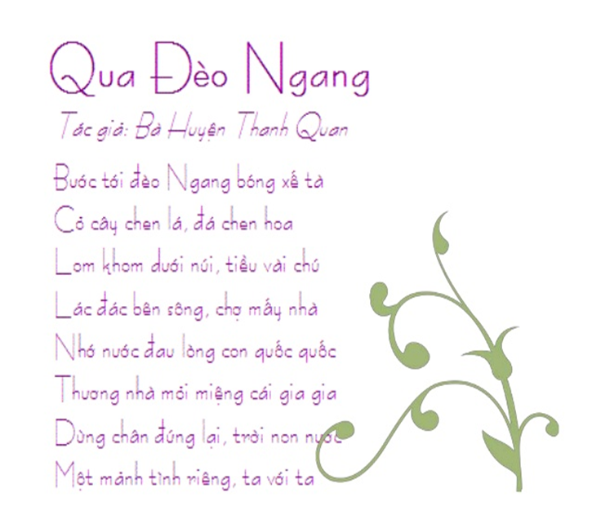
VĂN HỌC
HIỆN ĐẠI
VĂN HỌC
TRUNG ĐẠI

Slide 22
Nhiệm vụ 4 – so sánh
Các đội chơi tìm hiểu kiến thức về văn học trung đại và văn học hiện đại, hoàn thiện bảng so sánh kiến thức theo các gợi ý sau:
Đội 1: Tìm hiểu về bối cảnh lịch sử?
Đội 2: Tìm hiểu về văn tự và lực lượng sáng tác?
Đội 3: Tìm hiểu về nội dung?
Đội 4: Tìm hiểu về thi pháp?

Slide 23
Table
 | Văn học trung đại | Văn học hiện đại
Bối cảnh lịch sử
- Xã hội phong kiến chịu ảnh hưởng của văn hóa phương Đông
- Thực dân Pháp xâm lược nước ta → giao lưu văn hóa với các nước phương Tây.
Cách mạng tháng Tám thành công, đất nước giành độc lập
Công cuộc đổi mới 1986
Văn tự
Chữ Hán, chữ Nôm
Chữ Quốc ngữ
Lực lượng sáng tác
Trí thức, nhà Nho, tầng lớp quý tộc
Đội ngũ tác giả chuyên nghiệp, lấy việc viết văn làm nghề.
Nội dung
Cảm hứng yêu nước, nhân đạo và hiện thực
Chủ nghĩa yêu nước và văn học gắn liền với công cuộc giải phóng dân tộc
Phản ánh công cuộc xây dựng chủ nghĩa xã hội, sự nghiệp CNH – HĐH đất nước
Phản ánh con người toàn diện.
Thi pháp
Tính phi ngã, ước lệ, tượng trưng, tính sùng cổ.
Tả thực, chi tiết, đề cao tính sáng tạo, tính bản ngã

Slide 24
III. CON NGƯỜI VIỆT NAM QUA VĂN HỌC
Con người
Thế giới
tự nhiên
Quan hệ quốc gia, dân tộc
Quan hệ
xã hội
Ý thức bản thân

Slide 25
LÀM VIỆC NHÓM
Các mối quan hệ này được thể hiện như thế nào? Lấy ví dụ minh họa?
Đội 1
Đội 2
Đội 3
Đội 4
Con người Việt Nam trong quan hệ quốc gia, dân tộc
Con người Việt Nam trong thế giới tự nhiên
Con người Việt Nam trong quan hệ xã hội
Con người Việt Nam và ý thức bản thân

Slide 26
III. CON NGƯỜI VIỆT NAM QUA VĂN HỌC
1. Con người Việt Nam trong thế giới tự nhiên
Văn học dân gian:
Tư duy huyền thoại, kể về quá trình nhận thức, cải tạo chinh phục tự nhiên, xây dựng cuộc sống, tích lũy hiểu biết thiên nhiên.
Con người và thiên nhiên thân thiết.
Thơ ca trung đại: Thiên nhiên gắn lý tưởng, đạo đức, thẩm mỹ.
Văn học hiện đại: hình tượng thiên nhiên thể hiện qua tình yêu đất nước, cuộc sống, lứa đôi.

Slide 27
III. CON NGƯỜI VIỆT NAM QUA VĂN HỌC
2. Quan hệ quốc gia dân tộc
Con người Việt Nam đã hình thành hệ thống tư tưởng yêu nước:
Trong văn học dân gian: yêu làng xóm, căm ghét xâm lược… Thánh Gióng…
Trong văn học trung đại: Ý thức quốc gia dân tộc, truyền thống văn hiến lâu đời:Nam quốc sơn hà, Bình ngô đại cáo…
Trong văn học hiện đại (đặc biệt là văn học cách mạng): đấu tranh giai cấp và lý tưởng chủ nghĩa xã hội: Tuyên ngôn độc lập…
Chủ nghĩa yêu nuớc là nội dung tiêu biểu, giá trị quan trọng của văn học Việt Nam.

Slide 28
III. CON NGƯỜI VIỆT NAM QUA VĂN HỌC
3. Quan hệ xã hội
Lòng nhân đạo, tình yêu thương con người là tiền đề quan trọng cho sự hình thành chủ nghĩa hiện thực và chủ nghĩa nhân đạo trong văn học.
+ Ví dụ : Bình Ngô đại cáo (Nguyễn Trãi), Truyện Kiều (Nguyễn Du)
Tố cáo, phê phán các thế lực chuyên quyền và bày tỏ sự thông cảm với những người dân bị áp bức.
Mơ ước về một xã hội công bằng, tốt đẹp.
Nhận thức, phê phán, cải tạo xã hội.
Xây dựng xã hội tốt đẹp.
Cảm hứng xã hội sâu đậm là tiền đề hình thành chủ nghĩa hiện thực và nhân đạo.

Slide 29
III. CON NGƯỜI VIỆT NAM QUA VĂN HỌC
4. Ý thức cá nhân
Hình thành mô hình ứng xử và mẫu người lý tưởng liên quan đến cộng đồng:
+ Con người xã hội (hy sinh, cống hiến).
+ Hoặc con người cá nhân (hướng nội, nhấn mạnh quyền cá nhân, hạnh phúc tình yêu, ý nghĩa cuộc sống trần thế)
Xu hướng chung: Xây dựng đạo lý làm người với những phẩm chất tốt đẹp.
Ví Dụ: Truyền thuyết “ Sơn Tinh – Thủy Tinh”, Ca dao về tình yêu quê hương đất nước, Thơ Nguyễn Trãi, Hồ Chí Minh…

Slide 30
IV. TỔNG KẾT
Ghi nhớ: SGK

Slide 31
V. LUYỆN TẬP
Câu 1: Văn học Việt Nam gồm mấy bộ phận chính?
a. 5 b. 4 c. 3 d. 2

Slide 32
V. LUYỆN TẬP
Câu 2: Văn học dân gian là do:
a. Người bình dân sáng tác và phổ biến bằng hình thức văn bản.
b. Người bình dân sáng tác và phổ biến theo lối truyền miệng.
c. Người trí thức sáng tác và phổ biến theo lối truyền miệng.
d. Người trí thức sáng tác và phổ biến bằng hình thức chữ viết.

Slide 33
V. LUYỆN TẬP
Câu 3: Văn học viết Việt Nam ra đời từ khoảng:
a. Thế kỉ X. b. Thế kỉ XI. c. Thế kỉ XIX. d. Thế kỉ XX

Slide 34
V. LUYỆN TẬP
Câu 4: Văn học Việt Nam từ thế kỉ X đến hết thế kỉ XIX bị chi phối bởi:
a. Quan điểm thẩm mĩ chung của hệ thống thi pháp trung đại và chịu ảnh hưởng của tư tưởng Nho giáo, Lão giáo, Phật giáo.
b. Quan điểm thẩm mĩ chung của hệ thống thi pháp trung đại và chịu ảnh hưởng của tư tưởng văn hóa Trung Quốc.
c. Quan điểm thẩm mĩ chung của hệ thống thi pháp trung đại, chịu ảnh hưởng của tư tưởng văn hóa Phương Tây.
d. Quan điểm thẩm mĩ chung của hệ thống thi pháp trung đại và chịu ảnh hưởng của tư tưởng Nho giáo, Phật giáo, Đạo giáo.

Slide 35
V. LUYỆN TẬP
Câu 5: Trong những tác phẩm sau tác phẩm nào không phải của Văn học Việt Nam?
a. Đại Cáo Bình Ngô b. Truyện Kiều
c. Tam quốc diễn nghĩa d. Cung oán ngâm khúc

Slide 36
VI. CỦNG CỐ
Em hãy sơ đồ hóa quá trình phát triển của văn học viết Việt Nam?

Slide 37

THANKS!
Chúc các con một ngày học tập vui vẻ, hạnh phúc, hiệu quả!

